Slide 1

TCC
Réalisée par :
Maxime Mawunygan KOGON
(Développeur Full Stack )

Slide 2
Plan :
Introduction
HTML
  Les éléments en html
  Les attributs en html
  Les tableaux
  Création des formulaires
CSS
  Utilité
  Syntaxe ( Sélecteurs, Propriétés, Valeurs)
  Attribut « style »
  Id et Class
  Div et Span

Slide 3
POURQUOI APPRENDRE LE HTML & LE CSS ?
Les langages HTML et CSS sont incontournables car n’ont pas de concurrent et sont à la base de tout projet de développement web
Facile à apprendre

Slide 4
HTML & CSS : DEFINITION
HTML = HyperText Markup Language.
    Créé en 1991
    Fonction : donner du sens et structurer le contenu
CSS = Cascading Style Sheets
    Créé en 1996
    Fonction : mettre en forme le contenu en lui ajoutant des styles

Slide 5
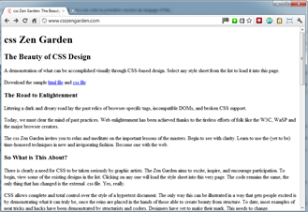
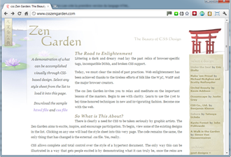
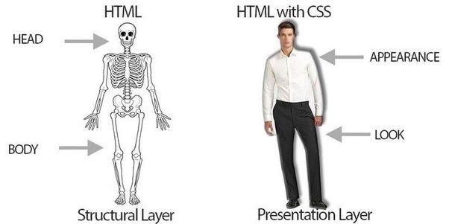
HTML + CSS

Slide 6
LES VERSIONS ACTUELLES : HTML & CSS
HTML5 & CSS3
En cours de développement
Introduisent de nouvelles fonctionnalités très attendues : insérer des vidéos, audio, etc.

Slide 7
L’EDITEUR DE TEXTE
Pour coder en HTML ou en CSS, nous n’avons besoin que d’un éditeur de texte, gratuit
Windows = Komodo, NotePad++, Sublime text 3 ....
Mac = Komodo, TextWrangler ...
Linux = Komodo, gEdit …

Slide 8
APPRENDRE LE HTML

Slide 9
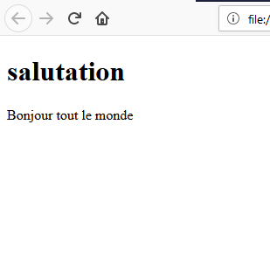

Les éléments en HTML :
Définissent des objets dans notre page web :
    L’élément p définit un paragraphe,
    Les éléments h1, h2, … , h6 définissent des titres,
    L’élément a définit un lien…

Slide 10
Les balises en HTML
Un élément en HTML
Paire de Balise :
Balise ouvrante : <p>
Balise fermante : </p>
Balise orpheline:
<br/>

Slide 11
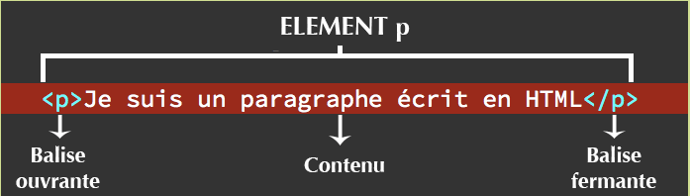

Paire de balises et contenu :
Balise orpheline :

Slide 12







LES ATTRIBUTS :
La balise ouvrante d’un élément HTML peut contenir des attributs .
C’est quoi des attributs ?
  ATTRIBUT : Propriétés utilisées pour donner des indications supplémentaires
  aux éléments.
<a href=http://www.youtube.com> Le site YouTube </a>

Slide 13
HEADING, PARAGRAPH, BREAK
L’élément p définit un paragraphe.
L’élément br crée un retour à la ligne.
Les éléments h1, h2,… jusqu’à h6 définissent des titres (par ordre d’importance).

Slide 14
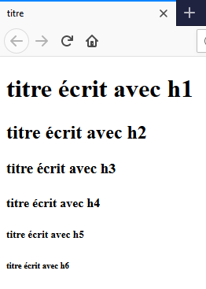
EXEMPLES DES TITRES DE h1 à h6

Slide 15
STRONG, MARK, EMPHASIS
L’élément strong est utilisé pour définir un contenu comme important.
L’élément em est utilisé pour définir un contenu comme assez important.
L’élément mark est utilisé pour faire ressortir du contenu.

Slide 16
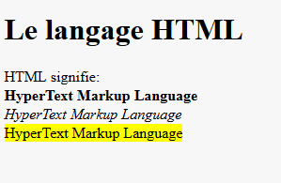
L’IMPORTANCE DES TEXTES :
STRONG
em
MARK

Slide 17



STRUCTURE D’UNE PAGE EN HTML5
<! DOCTYPE html > Balise qui précise le language à utiliser dans notre cas HTML
< html >
< head >
<title > Page HTML </title> Titre de la page HTML
<meta charset = ‘’utf-8’’ > Le codage de la page
</head>
< body >
<h1> Titre </h1>
<p> Paragraphe : <br/> blablablabla </p>
< /body >
< /html >

Slide 18
LES COMMANTAIRES :
<!-- Voici un commentaire en HTML -->
Tout le monde peut voir votre code HTML ! N’écrivez donc pas d’infos sensibles en commentaires comme des mots de passe !

Slide 19
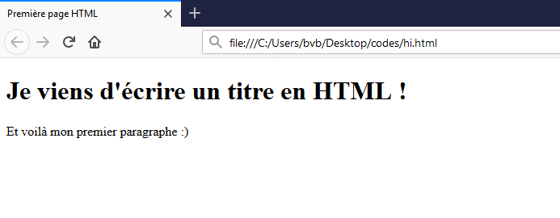
EXEMPLE :
<!DOCTYPE html>
<html>
<head>
<title> Première page HTML </title>
<meta charset= "utf-8" >
</head>
<body>
< !– Ceci est un commantaire -- >
<h1> Je viens d'écrire un titre en HTML ! </h1>
<p> Et voilà mon premier paragraphe :) </p>
</body>
</html>
A la sortie

Slide 20
LES LISTES :
Les listes HTML vont nous permettre d’ordonner du contenu en l’affichant sous forme de liste.
Liste
Non-ordonnées
Ordonnées
Définitions
Imbriquées

Slide 21
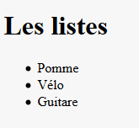
Les listes non-ordonnées :
...
<body>
<h1> Les listes </h1>
<!-- Un exemple de liste non-ordonnée -->
<ul>
<li>Pomme</li>
<li> Vélo </li>
<li>Guitare</li>
</ul>
</body>
…

Slide 22
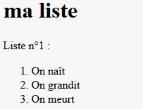

Les listes ordonnées
…
<body>
<h1> ma listes </h1>
<!-- Deux exemples de listes ordonnées -->
<p> Liste n°1 : </p>
<ol>
<li> On naît </li>
<li> On grandit </li>
<li> On meurt </li>
</ol>
< /body>
…

Slide 23

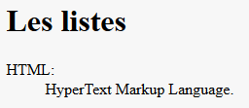

Les listes de définitions :
Role :
Lister des termes et ajouter des définitions ou descriptions pour chacun de ces termes.
…
<body>
<h1> Les listes </h1>
<!--Une liste de définition -->
<dl>
<dt>HTML : </dt>
<dd> HyperText Markup Language </dd>
</dl>
</body>
…
Terme de description
Terme de
définition

Slide 24
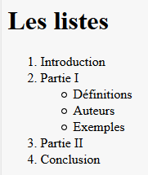


Les listes imbriquées :
<body>
<h1> Les listes </h1>
<!-- Listes imbriquées -->
<ol>
<li> Introduction </li>
<li>Partie I
<!-- On imbrique une liste non-ordonnée dans une liste ordonnée -- >
<ul>
<li> Définitions </li>
<li> Auteurs </li>
<li> Exemples </li>
</ul>
</li>
<li> Partie II </li>
<li> Conclusion </li>
</ol>
</body>

Slide 25
LIENS INTERNES ET EXTERNES EN HTML :
Role :
Un llien en html va sérvir à transporter l’utilisateur vers un autre endroit en cliquant au-dessus .
Pour créer un lien en HTML nous utilisons l’élement a (Adresse) avec l’attribut href .
Lien
Externe
Interne

Slide 26

Les liens externes en HTML :
Les liens externes vont être des liens ramenant vers des pages d’autres sites.
Exp :
<body>
<h1> Les liens </h1>
<p> Cliquez sur <a href=http://wikipedia.org >ce lien </a> pour
aller sur Wikipédia. </p>
</body>
Elément a
Attribut href

Slide 27
Les liens internes en HTML :
Les liens internes vont être des liens ramenant vers d’autres pages au sein d’un même site .
Pour créer des liens internes, il faut donc distinguer trois cas :
    La page de départ et celle de destination sont dans le même dossier ;
    La page de destination est dans un sous-dossier par rapport à la page de départ ;
    La page de destination est dans un dossier parent par rapport à la page de départ.

Slide 28
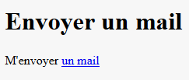
Envoyer un mail en HTML :
<body>
<h1> Envoyer un mail </h1>
<p> M'envoyer <a href="mailto:hamidtasra1@gmail.com" > un mail </a></p>
</body>

Slide 29
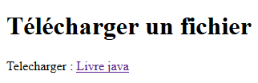
Télécharger un fichier :
<body>
<h1> Télécharger un fichier </h1>
<p> Telecharger : <a href="java.pdf" >Livre java </a></p>
</body>

Slide 30
Insérer des images en HTML :
L’Ajout du élément img avec deux attributs src et alt
< img src = ‘’ source de l’image ‘’ alt = ‘’ Description de l’mage’’ />
L’élément img est représenté par une balise orpheline.

Slide 31
Les tableaux en HTML
Les tableaux en HTML servent à arranger des données en lignes et colonnes .
Les balises utilisées :
<table> : Pour la création de notre table.
<tr>(table row ) : Pour la création des lignes de tableaux.
<td>( table data ) : Pour la création des données utilisées dedans.
Les attributs utilisées (optionnel ) :
cellpadding, border, cellspacing

Slide 32
Ajouter du contenu media
Pour ajouter un audio :
<audio src="source du audio" controls></audio>
Pour ajouter une vidéo :
<video src= " source du video" width= "375" height="280" controls></video>
Les attributs utilisées (optionnel ) :
Width et height : Pour la taille de la vidéo .
Controls : Controller la vidéo.
Loop : Lire la piste audio ou la vidéo en boucle.
Autoplay: lancer la vidéo ou la piste audio lors du chargement de la page.
Muted : Cet attribut permet de lancer le média avec le son désactivé par défaut.

Slide 33
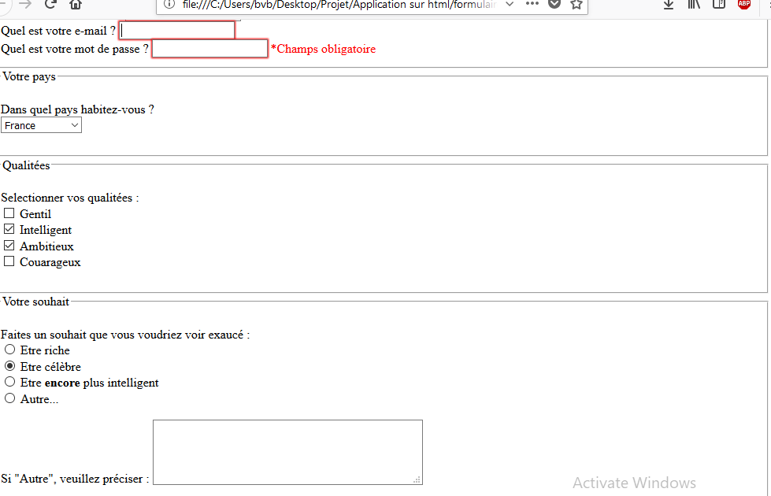
Créer des formulaires
On utilise l’attribut <form ></form> .
Les type de form :
    Text .
    Email .
    Liste déroulante .
    Checkbox.
    Radio .
Exemple

Slide 34
APPRENDRE DU CSS

Slide 35
Pourquoi le CSS ???
Donner de la vie à votre page web .
Gagner du temps .
Facile à faire de modifications

Slide 36
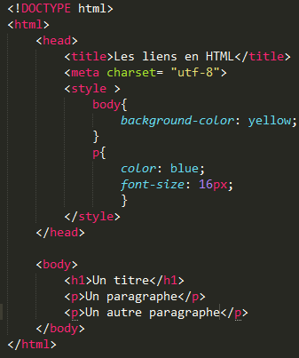
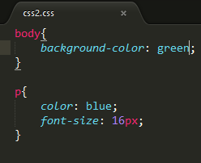
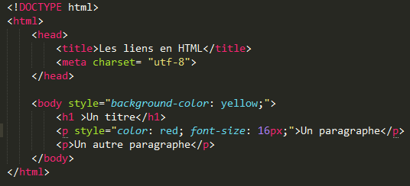
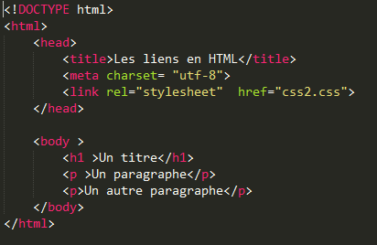
Où écrire le code CSS ?
Dans un élément HTML style
Dans la balise ouvrante des éléments HTML
Dans un fichier CSS séparé

Slide 37
Syntaxe : Sélecteur, Propriétés, Valeurs
détermine à quel élément un style doit être appliqué
sélecteur
p
:
color
blue
;
propriétés
valeurs
:
font-size
14px
;
détermine le style qui va être appliqué à un élément
détermine le comportement d’une propriété

Slide 38
CSS – Arrière-plan (background):
background-color : Propriété utilisée pour définir la couleur d'arrière-plan d'un élément. (background-color : red)
background-image : Propriété utilisée pour définir l'image d'arrière-plan d'un élément.
background-repeat : Propriété utilisée pour contrôler la répétition d'une image en arrière-plan.
background-position : Propriété utilisée pour contrôler la position d'une image en arrière-plan.

Slide 39
CSS – Polices (fonts) :
font-style : Propriété est utilisée pour faire une police italique ou oblique.(font-style : italic ).
font-weight : Propriété utilisée pour augmenter ou diminuer la manière dont une police est en gras ou claire. (font-weight : bold)
font-size : Propriété utilisée pour augmenter ou diminuer la taille d'une police. ( font-size : 20px ou font-size : small … )

Slide 40
CSS – Texte (text) :
Color : Propriété utilisée pour définir la couleur d'un texte.
letter-spacing : Propriété utilisée pour ajouter ou soustraire de l'espace entre les lettres qui composent un mot.
word-spacing : Propriété utilisée pour ajouter ou soustraire de l'espace entre les mots qui composent une phrase.
text-align : Propriété utilisée pour aligner le texte d'un document. ( text-align : center ou text-align : right)
text-indent : Propriété utilisée pour indenter le texte d'un paragraphe.

Slide 41
CSS – Marges (Margins) :
margin-left : Spécifie la marge gauche d'un élément.
margin-right : Spécifie la marge droite d'un élément.
margin-top : Spécifie la marge supérieure d'un élément.
margin-bottom : Spécifie la marge inferieure d'un élément.

Slide 42
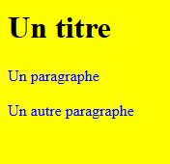
LES SELECTEURS SIMPLES
On appellera sélecteurs simples les éléments HTML qui ne possèdent pas d’attribut (ex : p).
Comment appliquer un style différent à deux paragraphes ?
Notes:
Pour contourner ce problème, nous avons créé deux attributs HTML id et class qui vont nous aider à cibler du contenu HTML de manière plus précise.

Slide 43
CLASS ET ID
Class et Id sont deux attributs HTML, créés pour pouvoir appliquer différents styles à des éléments de même type.
Class permet également d’appliquer le même style à différents élément HTML (en leur appliquant la même valeur pour l’attribut class).
Différence !!!
Id ne peut être utilisé que pour cibler un unique élément, au contraire de class.

Slide 44
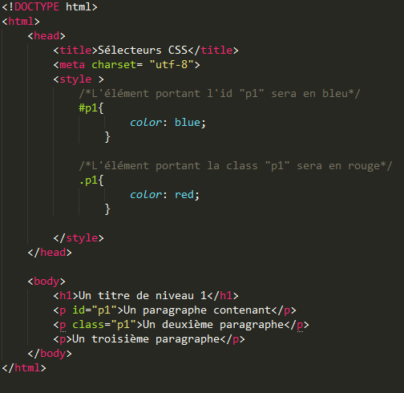
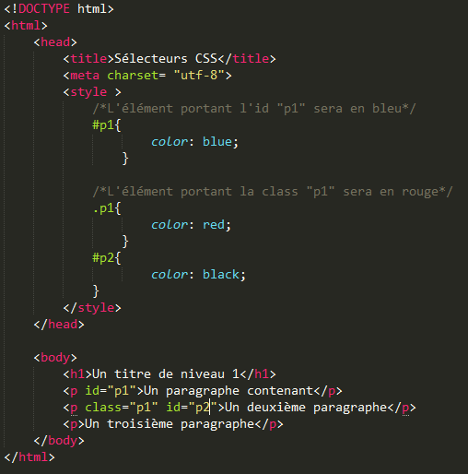
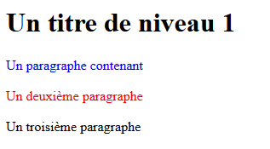
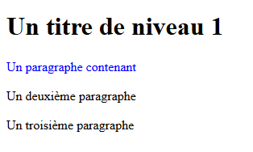

Slide 45
LES ELEMENTS HTML
ELEMENT
BLOCK
INLINE
Commencer sur une nouvelle ligne.
Prend toute la largeur disponible dans la page.
Exp : l’élément p, h, div…
Ne commencer sur une nouvelle ligne.
Prend uniquement la largeur necessaire.
Exp : l’élément strong, img, span..

Slide 46
DIV ET SPAN
Div et Span sont deux élément HTML créés, entre autres, pour pouvoir appliquer un style à du contenu n’ayant pas de balise.
Div et Span servent de containers mais ne possèdent aucune valeur sémantique.
DIV
élément
BLOCK
SPAN
élément
INLINE

Slide 47
Merci de votre attention

